Slide 1
Тіло як шпаргалка: лайфхаки до ЗНО з української мови
https://urokok.com.ua Презентацію підготувала: вчитель Колінковецького ЗЗСО I-III ступенів Тодоріко Алла Анатоліївна

Slide 2
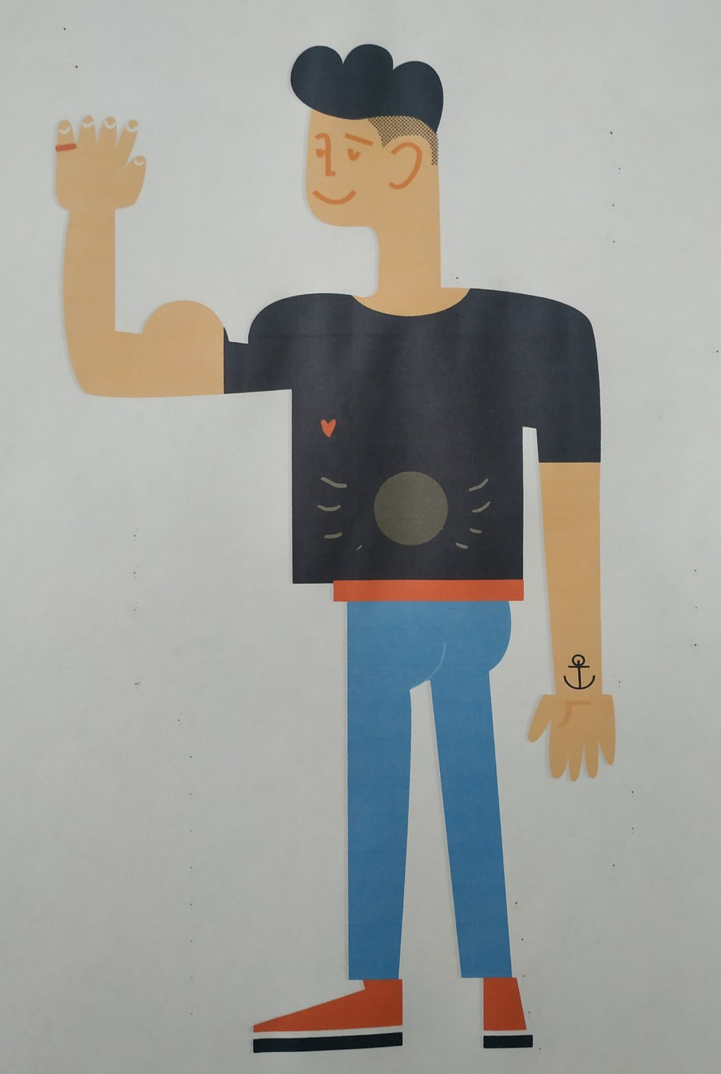
Зиновій Наумович Освітянин. Кожна частина його тіла — підказка для легкого запам’ятовування підступних правил, які знадобляться під час складання ЗНО з української мови.

Slide 3
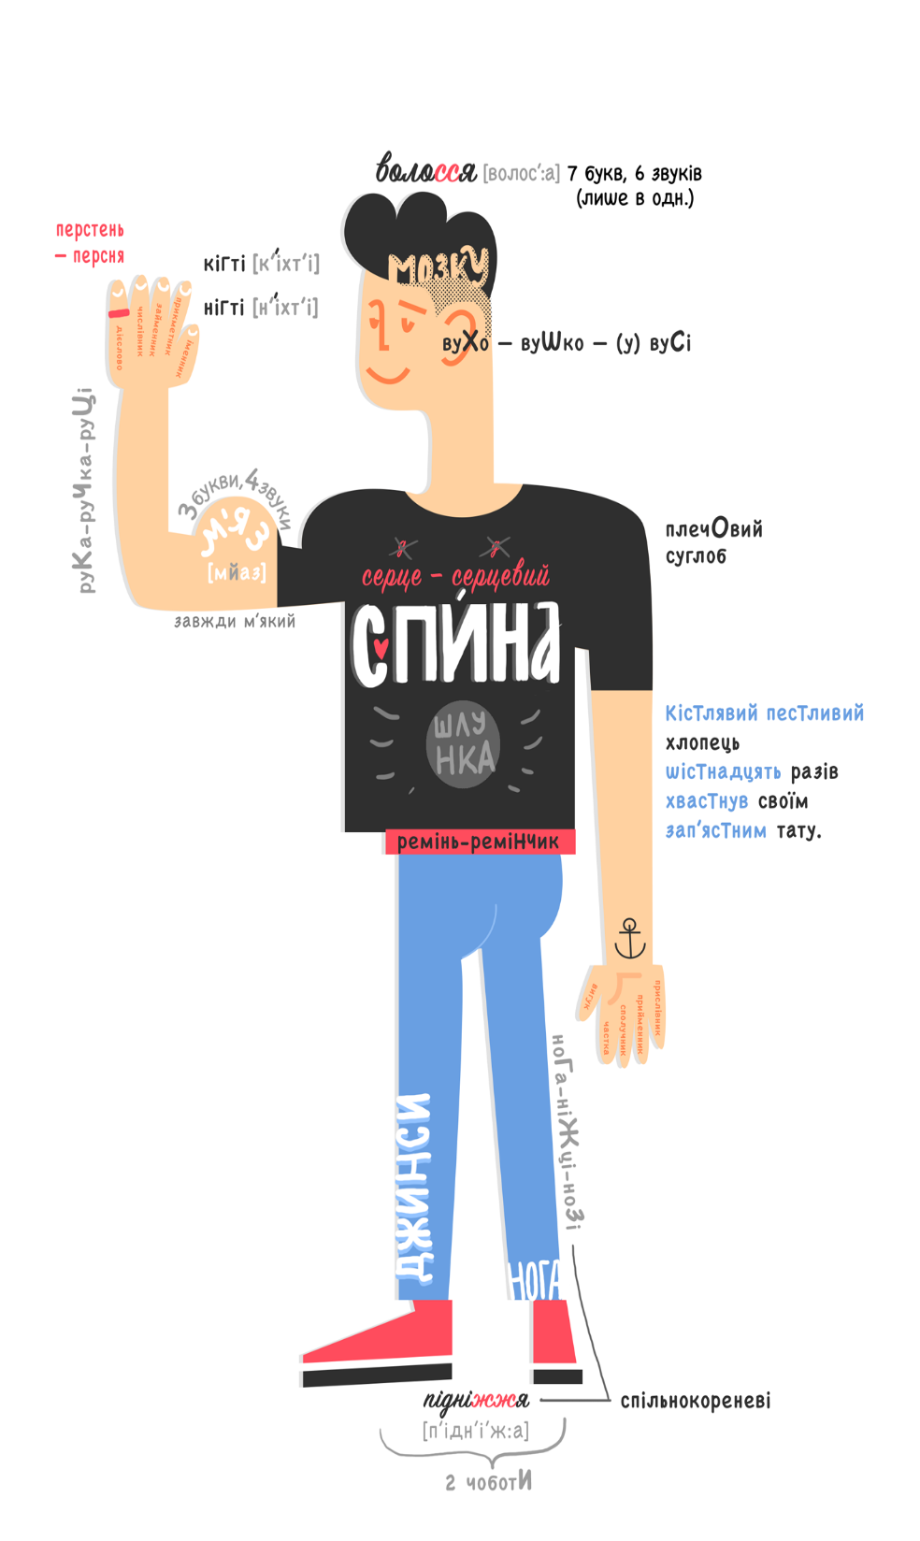
МозкУ чи мозка? Шлунку чи шлункА? Пальцю чи пальцЯ? Наше тіло — єдина система, злагоджену роботу якої забезпечують органи тіла. Добре пам’ятати, що частини нашого тіла, зокрема зубА, пальцЯ, шлункА, суглобА, мають закінчення -А в родовому відмінку однини. Виняток — мозкУ. Власне, надважливість цього органу ще раз підкреслюється його винятковістю серед інших.

Slide 4
Правило, яке відображає чергування приголосних: ХШС КЧЦ ГЖЗ Вправа «Прогулянка від голови до ніг» Торкаємося вуха: вуХо-вуШко-у вуСі. Махаємо рукою: руКа-руЧка-руЦі. Заземляємось: ноГа-ніЖці-ноЗі. Чергування може відбуватися і при доборі спільнокореневих слів: нога - підніжжя (ног-ніж), в якому щедро чергуються як голосні, так і приголосні звуки!

Slide 5
СпИна кИшка нІздря Запам’ятайте: у частинах тіла людини часто наголошується саме перший склад.

Slide 6
ПлечОвий чи плечЕвий суглоб?
По-перше, у родовому відмінку буде суглобА, а не суглобу. По-друге, суглоб у нас все ж плечОВий, бо основа цього слова (плеЧ-) закінчується на шиплячий, ще й наголос падає на закінчення, тому сміливіше пишіть –Ов! Не забудьте взяти із собою кварцОВий годинник, бо він теж може допомогти пригадати це правило. Щоправда тут пишемо суфікс –Ов, бо основа слова (кварЦ-) закінчується на твердий приголосний.

Slide 7
ДушЕю чи душОю?
Як правильно відмінювати цей іменник в орудному відмінку: «душОю» чи «душЕю»? Правильно, душЕю! Після шиплячих ж, ч, ш, дж та м’яких звуків пишемо закінчення –Ею. До речі, не забудьте добре поснідати перед тестом, наприклад кашЕю! Так вашому мозкУ не доведеться зайвий раз відволікатися і думати про те, як правильно: кашОю чи кашЕю?

Slide 8
М’яз, п’ята
Згадуємо, що після б, п, в, м, ф перед я, ю, є, ї ставимо апостроф. Сподіваємося, що у святковий день іспиту ви також пам’ятатимете, що при збігові приголосних у коренях слів після б, п, в, м, ф апостроф не ставимо (тому й святковий, різдвяний, тьмяний, мавпячий та ін.). Тож із кашЕю варто випити морквяного соку без апострофа.
Не полінуйтеся виконати фонетичний розбір таких слів, як п’ята [п й а т а́] та м’яз [м й а́ з] , і ви побачите, що кількість букв і звуків у них не збігається, бо після апострофа букви я, ю, є позначають два звуки.

Slide 9
Серце — серцевий
Перстень — персня
Який же тест без завдання на спрощення! В українській мові завжди пишемо «серце - серця». На пальці нашого Зиновія Наумовича є перстень. У називному відмінку зберігаємо букву «т», а ось при відмінюванні вона зникає — «персня».

Slide 10
Кістлявий пестливий хлопець шістнадцять разів хвастнув своїм зап’ястним тату. Хочеться спростити цей вислів, але не можна, бо саме в цих словах спрощення не відбувається. Запам’ятайте цю кумедну фразу!

Slide 11
Скільки пальців на руках — стільки частин української мови
На руках у людини 10 пальців. Саме стільки є частин української мови.
Іменник
Прикметник
Займенник
Числівник
Дієслово
Прислівник
Прийменник
Сполучник
Частка
Вигук
Традиційно в тесті ЗНО є завдання — на встановлення відповідності між словами та частинами мови, до яких вони належать.

Slide 12
Волосся
На ЗНО слово «волосся» стане в пригоді, якщо запам’ятати, що воно завжди вживається в однині. Якщо ж побачите завдання, де необхідно порахувати, чи збігається кількість букв і звуків у слові, пам’ятайте, що подвоєння в словах дають один звук: волосся — [в о л о́ с': а] 7 букв і 6 звуків.
Пригадаймо, що буква «я» в транскрипції цього слова позначатиме один звук, а не два, як у слові «м’яз», адже стоїть після приголосного.

Slide 13
Нога та підніжжя
Зазвичай, завдання про спільнокореневі слова повторюється з року в рік і починається фразою «Вкажіть слово, яке є спільнокореневим до…» або «Вкажіть рядок, в якому всі слова спільнокореневі, КРІМ…»
Укладачі тестів полюбляють наводити приклади з омонімічними коренями на зразок літо — літній — літечко — літати. У всіх цих словах корінь «літ», а зайвим є слово «літати», бо воно не є спільнокореневим, адже має інше значення, незважаючи на омонімічний корінь. А ось слова «нога» та «підніжжя» є спільнокореневими, хоч у них і відбулося чергування.

Slide 14
2, 3, 4 чоботИ чи чоботА?
Це одне з найпідступніших завдань на ЗНО. Можна, до речі, до каші й морквяного соку додати два апельсинА чи апельсинИ, три бананИ чи бананА?
Правильно говорити бананИ, апельсинИ, тому що числівники 2, 3, 4 узгоджуються з іменниками в називному відмінку множини.
А як сказати правильно: два учителЯ чи два учителІ? Тепер ви знаєте, що все ж учителІ.
Наш Зиновій взутий у два чоботИ. Пригадаймо ще й фразеологізм «Два чоботи — пара», що характеризує подібних одне до одного людей, особливо стосовно недоліків. Числівники 5 і більше вимагають іншого узгодження: родового відмінка множини, тому писатимемо п’ять пальцІВ.

Slide 15
ДжИнси, чИпси чи джІнси й чІпси?
У словах іншомовного походження після д, т, з, с, ц, ч, ш, ж, р (де-ти-з’їси-цю-чашу-жиру) перед приголосними, крім /й/ пишемо букву «и». Наш Зиновій Наумович, до речі, полюбляє їсти чипси і носити джинси з африкатом [{дж}и́нси^{е}], який позначає у фонетичній транскрипції один звук.

Slide 16
Ремінчик Коли чуєш слова «ремінчик», «промінчик», «камінчик», хочеться написати м’який знак після «н». Насправді варто пригадати, що після букви «н» перед шиплячими ж, ч, ш, дж м’який знак не пишемо. Інакше наш український (у цьому слові так само немає м’якого знака після «н» перед суфіксом -ськ) хлопець Зиновій Наумович дістане ремінчик. Жарт! У цього правила є винятки, які варто пам’ятати: Маньчжурія, женьшень, няньчити, бриньчати.

Slide 17
Кігті та нігті
Асиміляція за глухістю трапляється не часто, але забувати про неї не варто. Пишемо в словах «кігті» та «нігті» букву «г», але в транскрипції — «х» [ к’ і́ х т' і ] та [ н' і́ х т' і ] . Кількість звуків при цьому не змінюється.

Slide 18
Слухайте своє тіло, випийте морквяного соку, зі святковим настроєм одягайте джинси, беріть кварцовий годинник і…
Успіхів на ЗНО!

